Slide 1
Inteligência Artificial
Instrutores
Ph.D. Professor Aluisio Igor Rego Fontes

Slide 2
Desafio Aplicação

Slide 3
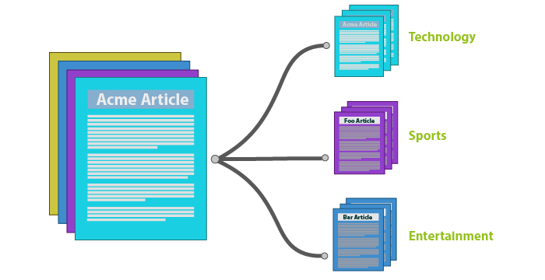
Os classificadores de texto com IA desempenham um papel vital na análise eficiente de grandes volumes de dados textuais.
São amplamente utilizados nas redes sociais para detectar conteúdos impróprios por exemplo.

Slide 4
Seu desafio é criar um classificador de sentimento. Utilizando um dataset de sua escolha, ou datasets conhecidos do twitter, amazon ou imdb, crie uma rede capaz de classificar o sentimento predominante em qualquer texto como sendo:
Positivo
Negativo
Neutro

Slide 5
OBRIGADO!
Inteligência Artificial

